Slide 1
이러다 클라
우드

Slide 2
?
WhyWhat
오픈스택기반 클라우드 구현 목표
교육용 클라우드 서비스
아키텍쳐 설계를 통한 클라우드 구축

Slide 3
대학연구실
Cloud
교육형 리눅스
맞춤형 서비스
정보통신학과
프로젝트 팀
맞춤형 서비스
제한된 루트권한
성능향상
서버판매
IDC
Object
Storage
OpenStack
Conference
Devices
MOU
인프라
IDC
Devices
서버판매
유지보수

Slide 4
Value Propositions
Object Storage
교육용 리눅스
루트권한

Slide 5
Customer Segments
예상판매 가격 – 월 150만원
(40 Core CPU / 80GB Memory)
해외 아마존 – 월200만원
(40 Core CPU / 160GB Memory)
KT Ucloud Biz – 월 160만원 이상
(40 Core CPU / 80GB Memory)
대학교
정보통신학과

Slide 6
Channels
SNS 마케팅
전시회/박람회
Conference
Speaking Session
연구실/LAB
MOU

Slide 7
Customer Relationships
지속적
성능향상
맞춤서비스

Slide 8
Key Activities
Cloud 서비스
맞춤형 교육환경

Slide 9
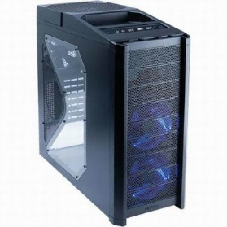
Key Resources
Open Stack
인프라
Devices

Slide 10
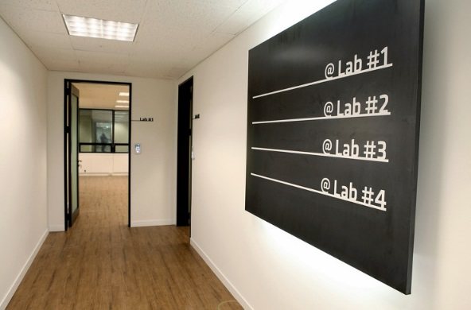
Key Partners
대학연구실
(공동연구)
프로젝트
(파트너쉽)

Slide 11
Cost Structure
IDC
Device

Slide 12
Revenue Streams
서비스판매
프로젝트

